Slide 1
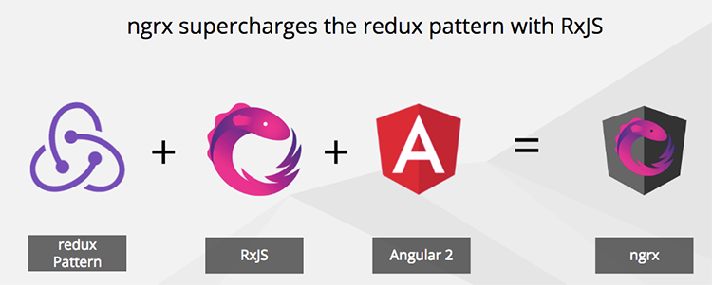
NGRX TRONG ANGULAR
Author: Nguyen Van Duy
From: NS6

Slide 2
I. Giới thiệu
Ngrx là một thư viện sử dụng Redux để quản lý các state và định danh các action cho state.
Khi phát triển một ứng dụng với Angular có rất nhiều component và services trong project và một số dữ liệu cần được sử dụng tại các component khác nhau. Lúc này chúng ta cần phải tìm cách để quản lý data và trạng thái của ứng dụng, ngrx giúp chúng ta thực hiện điều đó.

Slide 3
Redux là gì ?
Redux giúp quản lý trạng thái(state) của ứng dụng, nó được xây dựng dựa trên nền tảng tư tưởng của kiến trúc Flux.

Slide 4
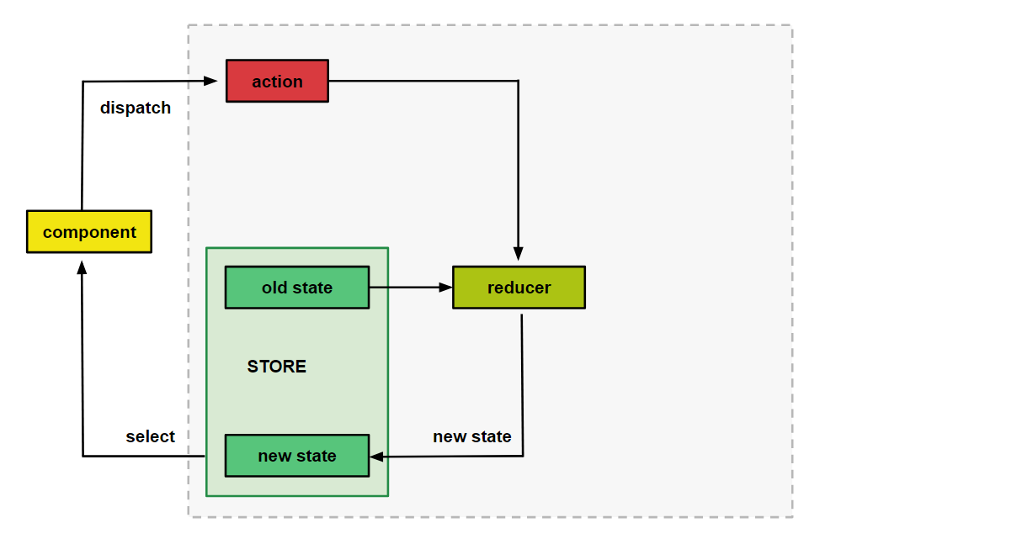
Flux là gì ?
Flux là một kiến trúc xử lý luồng dữ liệu theo một hướng duy nhất của Facebook . Khi một dữ liệu mới xuất hiện, luồng sẽ bắt đầu lại từ đầu.

Slide 5
3 nguyên tắc của Redux
- Single source of truth: State của toàn bộ ứng dụng được lưu trong trong 1 store duy nhất là 1 Object mô hình tree.
- State is read-only: Chỉ có 1 cách duy nhất để thay đổi state đó là tạo ra một action (là 1 object mô tả những gì xảy ra)
- Changes are made with pure functions: Để chỉ rõ state tree được thay đổi bởi 1 action bạn phải viết pure reducers
*pure functions : không phụ thuộc và không bị thay đổi trạng thái vào các biến bên ngoài phạm vi hoạt động của nó.

Slide 6
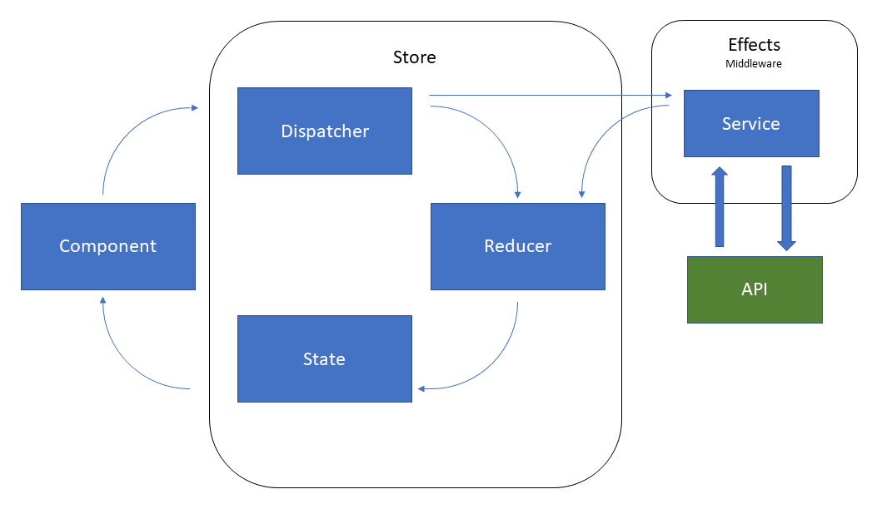
Store
Store là 1 object lưu trữ state của toàn bộ ứng dụng

Slide 7
Store
Store quản lý những thành phần sau:
- Các action xử lý duy nhất được gửi đi từ component hoặc service
- Các state thay đổi được quản lý bởi cái pure function (hàm thuần khiết) được gọi đến các reducer để lấy ra state hiện tại và cập nhật stase khi có action mới.
- các selector là các pure function được dùng để chọn , lấy và tạo các state
- Các state truy cập tới store , store sẽ lắng nghe những thay đổi của state và các action

Slide 8
Action
Trong Redux action là 1 pure object định nghĩa 2 thuộc tính là: type: kiểu mô tả action, và payload: giá trị tham số truyền lên

Slide 9
Reducer
Action có nhiệm vụ mô tả những gì xảy ra nhưng lại không chỉ rõ phần state nào của response thay đổi. Việc này sẽ là của Reducer đảm nhiệm.
Reducer nhận 2 tham số vào: 1 state cũ và action được gửi lên sau đó trả ra một state mới, ko làm thay đổi state cũ.

Slide 10
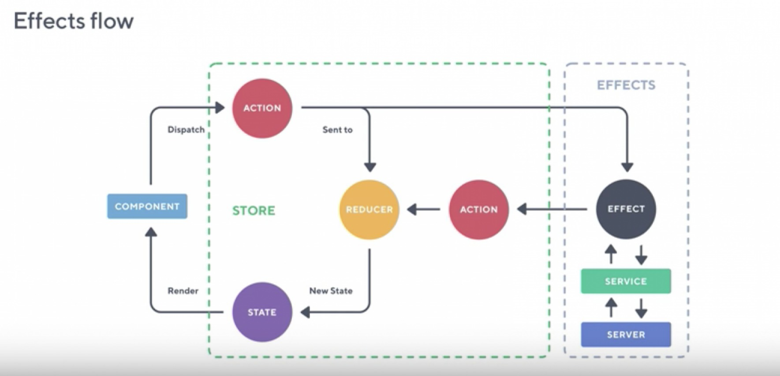
Effect
Để việc quản lý store tốt hơn, và linh động hơn thì khái niệm middleware đã được áp dụng.

Slide 11

Q & A

Slide 12

Thank you for watching !!!

